Slide 1
Equipo 5
¿La química sirve?

Slide 2
Participantes:
Cabrera Palacio Nidia Berenice – Orientación Formativa
Cruz Frank Agustín – Orientación Educativa V
García Ocampo María José – Etimologías Grecolatinas del Español
Rivadeneyra Castillo Susana – Química III

Slide 3
Ciclo escolar 2018-2019
Inicio del proyecto: agosto 2018
Fin del proyecto: octubre 2018

Slide 5
Intención del proyecto
¿Es posible concientizar a la población estudiantil sobre la importancia de la química en la elección de carrera mediante una campaña informativa?

Slide 6
Índice
C.A.I.A.C. General
Evidencias fotográficas
Organizador gráfico de interdisciplinariedad
Introducción
Objetivos
Preguntas guía
Contenido
Evidencias del proceso

Slide 7
C.A.I.A.C. General
La interdisciplinariedad
1. ¿Qué es? | Es el ejercicio de la vinculación de conocimientos y habilidades que proporcionan distintas disciplinas, y permiten dar solución a los problemas actuales, a través del trabajo cooperativo.
2. ¿Qué características tiene ? | La interdisciplinariedad, mediante un lenguaje común, promueve el pensamiento crítico y una formación integradora que permite al alumno contextualizar los contenidos, así, se generan grupos cooperativos con diferentes enfoques disciplinarios que promueven, la sinergia del conocimiento y lleva al equipo a resolver un problema de modo original después de un análisis objetivo y reflexivo del fenómeno estudiado.
3. ¿Por qué es importante en la educación? | Brinda la oportunidad a los alumnos de aplicar sus conocimientos y habilidades en un proyecto con un objetivo en común. Éste se realiza de manera conjunta, lo cual motiva al alumno al observar la aplicación de diversas materias de estudio y alcanzar los objetivos planteados, así, cada participante puede interactuar con diversas opiniones y crea nuevos aprendizajes. Lo anterior permite al alumno la construcción de un conocimiento propio promueve la formación integral del alumno y le permite reconocer la diversidad entre los miembros del equipo.
4. ¿Cómo motivar a los alumnos para el trabajo interdisciplinario? | En un primer momento es indispensable crear un ambiente propicio para el aprendizaje que favorezca el trabajo cooperativo, conformar equipos de trabajo tomando en cuenta los intereses de los participantes, y plantear el diseño de diferentes de estrategias de enseñanza-aprendizaje para el estudio y resolución de problemas actuales de su interés a partir de su contexto, integrando conocimientos de diferentes disciplinas y aprovechando el uso de recursos tecnológicos (TICS) para la solución del mismo.

Slide 8
5. ¿Cuáles son los prerrequisitos materiales, organizacionales y personales para la planeación del trabajo interdisciplinario? | Se deben plantear situaciones reales del interés de los participantes a partir de su contexto y posteriormente integrar los conocimientos de las diferentes disciplinas que darán solución a la situación problema planteada. En cuanto a la organización de las actividades, se deberá trabajar en grupos reducidos identificando los talentos de los participantes, es importante la revisión de los planes de estudio en busca de la vinculación de contenidos, también se deben revisar y diseñar estrategias para el estudio del problema y así establecer objetivos claros; es conveniente contar con un espacio adecuado y hacer uso de materiales diversos, siendo las TICS uno de los recursos recomendables en el desarrollo de proyectos interdisciplinarios.
6. ¿Qué papel juega la planeación en el trabajo interdisciplinario y qué características debe tener? | La planeación tiene un papel imprescindible ya que orienta el trabajo en equipo, es el eje rector que determina la dinámica y secuencia en el trabajo, define, organiza y desarrolla las actividades mediante estrategias de enseñanza aprendizaje tomando en cuenta las disciplinas involucradas, da dirección a los objetivos planteados, regula el avance del proceso, anticipa situaciones imprevistas para dar solución oportuna, también permite realizar una evaluación objetiva del proceso. La planeación está orientada a generar tareas comunes que favorezcan la apropiación de conocimiento mediante la interacción grupal, involucrando a toda la comunidad educativa y garantizando el aprendizaje integral y la resolución de problemas.

Slide 9
El aprendizaje cooperativo
1. ¿Qué es? | Una propuesta de trabajo que permite a los miembros de un grupo desarrollar las habilidades para alcanzar objetivos comunes. Este método plantea la creación de pequeños grupos para, a través de prácticas democráticas y la socialización de conocimientos previos, se potencie el aprendizaje colectivo.
2. ¿Cuáles son sus características? | Las características del aprendizaje cooperativo son los siguientes: Genera experiencia social y académica. Promueve un alto grado de igualdad. Exige metas compartidas. Se realiza a través de la interdependencia positiva. Requiere habilidades interpersonales y de manejo de grupo. Los alumnos trabajan y se involucran para el logro de los objetivos. Necesita la reflexión individual y posterior trabajo en equipo.
3. ¿Cuáles son sus objetivos? | Que el alumno participe activamente de su aprendizaje, generando un ambiente de autonomía encaminado a la solución de problemas y creación de proyectos. Asimismo, busca facilitar el trabajo integral como resultado de la mejora de las relaciones entre los propios estudiantes que conviven en el aula y al interior de los diversos grupos.

Slide 10
4. ¿Cuáles son las acciones de planeación y acompañamiento más importantes del profesor, en éste tipo de trabajo? | El profesor es el encargado de organizar los grupos y asignar los roles que desempeñarán cada uno de los integrantes, así como establecer desde el principio los objetivos. No debe mantenerse al margen del control del tiempo otorgado a cada actividad. Asimismo, deberá generar estrategias de trabajo que contemple la distribución de espacios y herramientas favorables, actividades que enfrenten al alumno a desafíos cognitivos y las diversas formas de evaluación.
5. ¿De qué manera se vinculan el trabajo interdisciplinario, y el aprendizaje cooperativo? | Ambos proponen la colaboración conjunta y equilibrada para la resolución de problemas, estudio de fenómenos para un bien común. La integración de conocimiento, habilidades y valores, la organización y desarrollo de actividades en conjunto son parte del punto de encuentro entre el trabajo interdisciplinario y el aprendizaje cooperativo. Ambos, desde su perspectiva, reconocen la diversidad como una posibilidad, no sólo de lograr académicamente un objetivo, sino de fortalecer las relaciones socio afectivas en el aula.

Slide 11
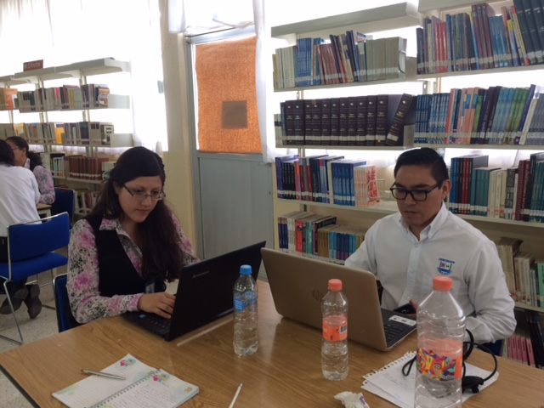
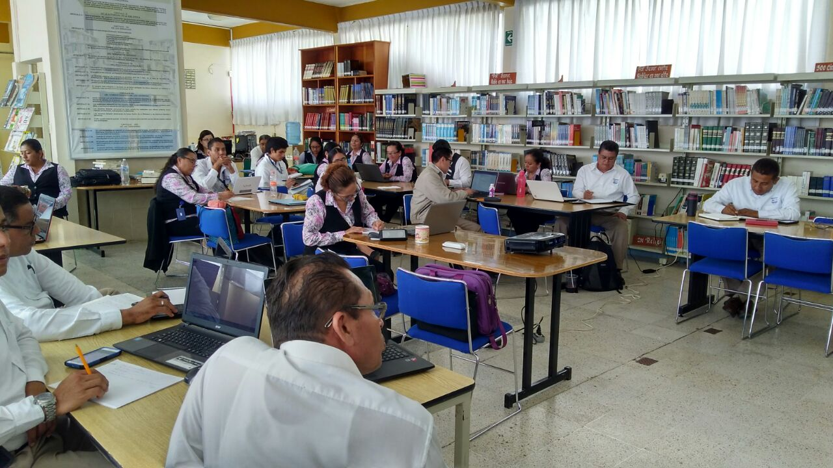
Evidencias fotográficas

Slide 12
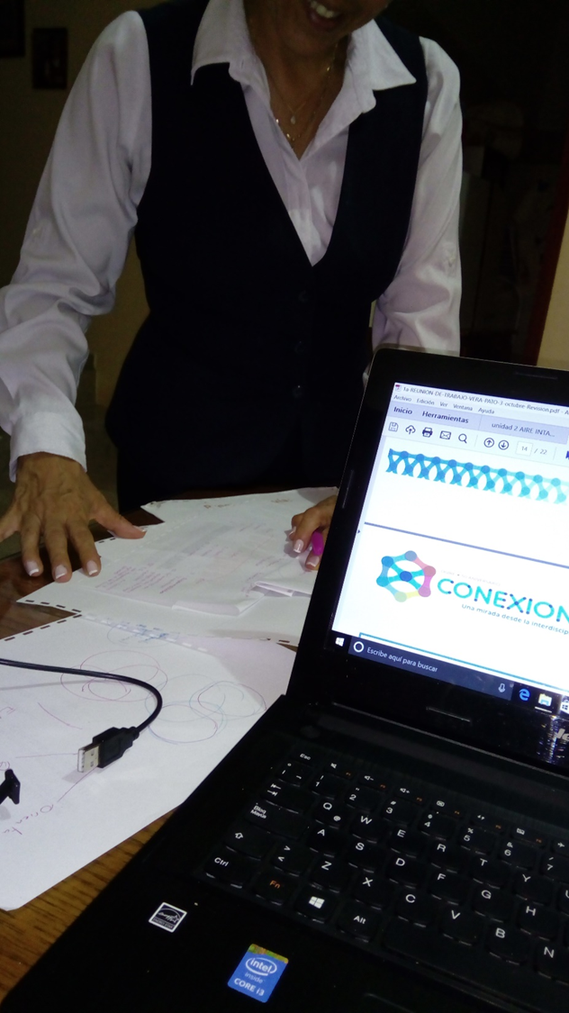
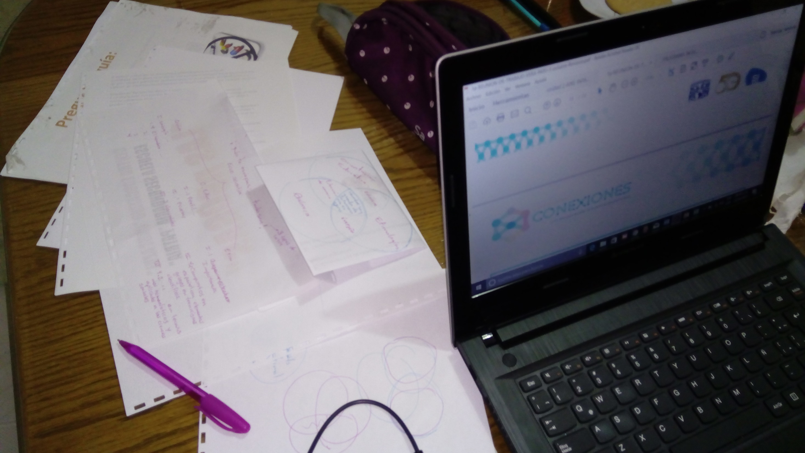

Slide 13
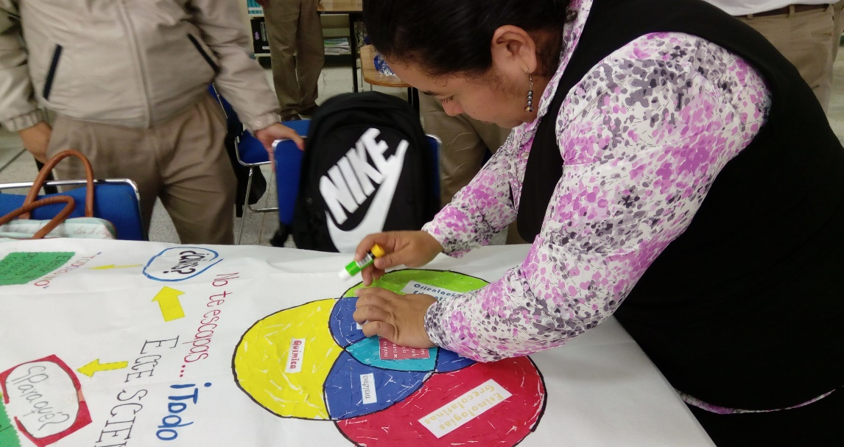
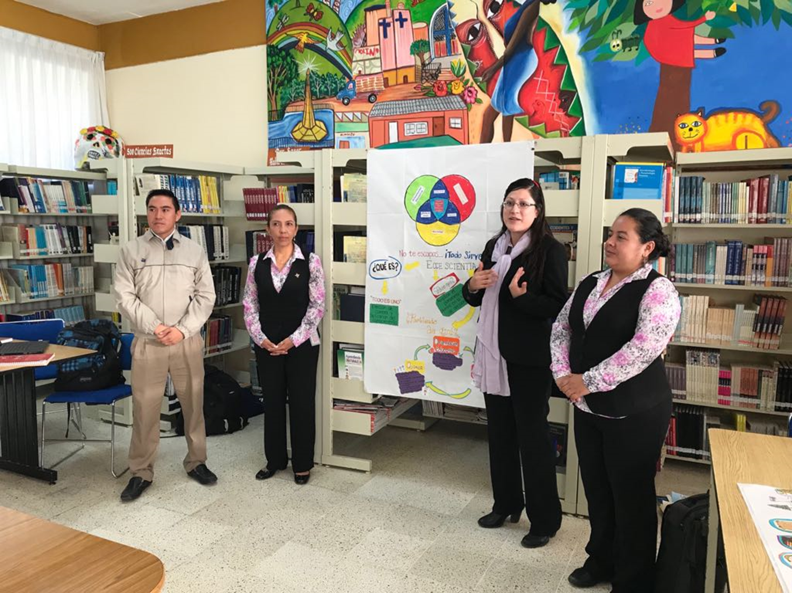
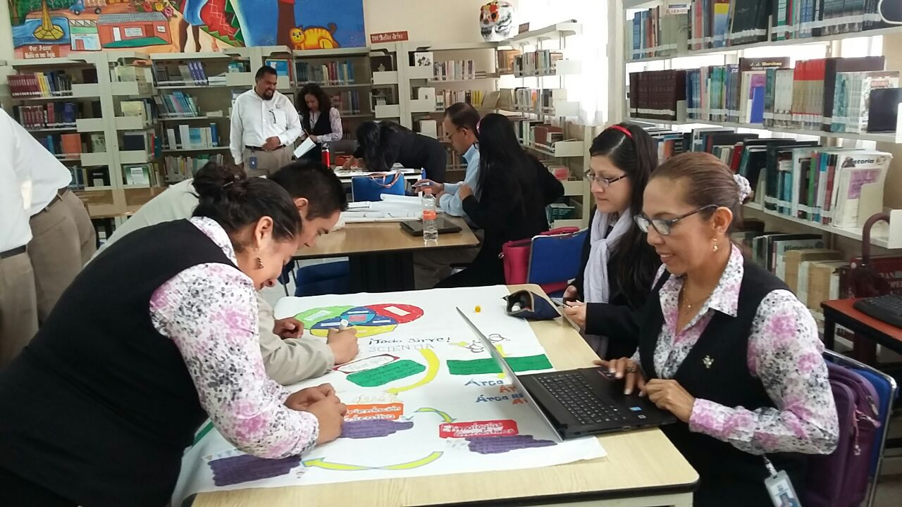

Slide 14
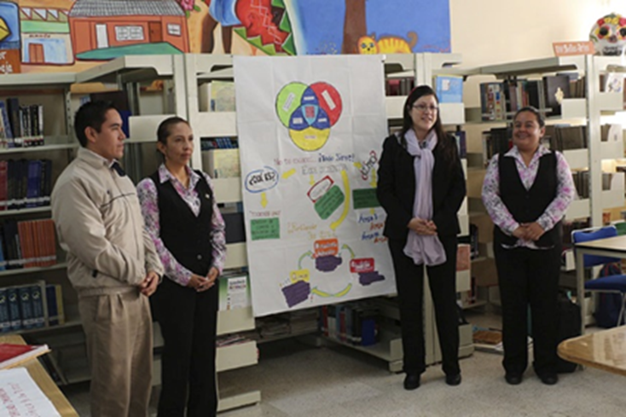

Slide 15
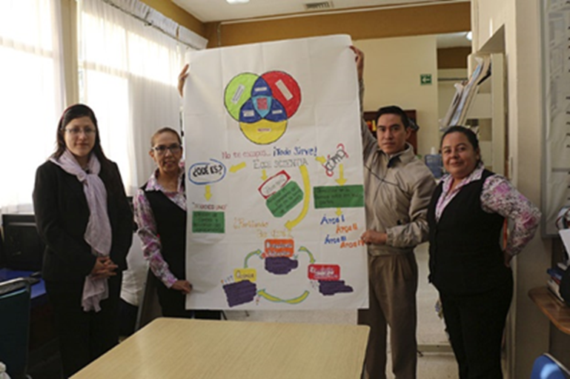
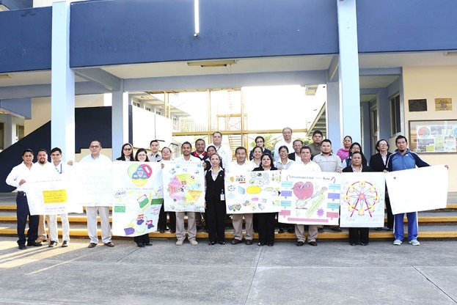

Slide 16
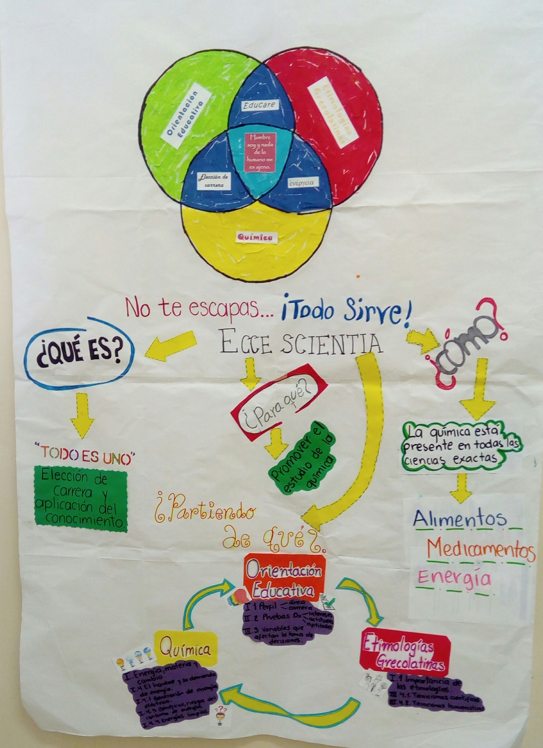
Organizador gráfico de interdisciplinariedad

Slide 17
Introducción
Los alumnos de la región del Istmo de Tehuantepec frecuentemente rechazan las ciencias exactas y carreras afines para evitar algunas materias, porque no se entiende la aplicación de éstas en todas las áreas de estudio y diversos ámbitos de la vida. Lo anterior desencadena deserción, bajo rendimiento y desorientación en la elección de carrera. A esto se suma que la idiosincrasia paternalista de la comunidad procura el confort de los individuos, lo que impide que el alumno adquiera la disciplina necesaria para el estudio. Finalmente, la carencia de un vocabulario técnico influye sobre manera en el rezago educativo, es decir, el alumno no alcanza a comprender los contenidos de las asignaturas, ya que los campos conceptuales no son significativos para él propiciando desinterés, temor y rechazo.

Slide 18
Objetivos
Objetivo general:
Diseñar una campaña que motive a los estudiantes preuniversitarios de la región del Istmo de Tehuantepec a estudiar química y valorar su repercusión en las carreras pertenecientes a las ciencias exactas.
Objetivos específicos:
Fundamentar la elección de carrera tomando en cuenta que todo requiere un esfuerzo y no es posible huir de una materia.
Modificar la idea infundada de que la química es difícil a través de la adecuada aplicación de las técnicas de estudio
Seleccionar las técnicas de estudio que favorezcan la adquisición de competencias para el estudio de las carreras de las ciencias exactas.
Erradicar el estigma de que las ciencias exactas son más difíciles que las restantes disciplinas.
Cuestionar la presencia de la química en diversas carreras de las ciencias exactas.
Relacionar el conocimiento de la química con carreras pertenecientes a las ciencias exactas.
Apreciar el impacto de la química en todas las carreras de las ciencias exactas.
Juzgar la importancia del dominio léxico para el entendimiento de la química.
Generar un vocabulario técnico básico que permita la comprensión del campo conceptual de las ciencias exactas.

Slide 19
Preguntas guía
Orientación Educativa V
¿Qué se considera en la elección de carrera?
¿Qué factores toman en cuenta los jóvenes del Istmo para la elección de carrera?
¿La ejercitación de diversas técnicas de estudio puede mejorar el aprovechamiento escolar?
¿Por qué los alumnos no tienen hábitos de estudio?
¿Por qué a los alumnos no les gusta analizar la información?
Química III
¿Por qué existe un rechazo hacia las ciencias exactas en la región del Istmo?
¿Por qué se presenta bajo rendimiento en las asignaturas relacionadas con ciencias exactas?
Etimologías Grecolatinas del Español
¿Cuál es la utilidad de la adquisición del vocabulario técnico en el dominio de las ciencias exactas?

Slide 20
Contenido
Propuesta:
Los alumnos generarán un material audiovisual en el que analicen los factores que influyen en la elección de carrera, ya que es frecuente que los alumnos eviten carreras relativas a las ciencias exactas por considerarlas “difíciles”. Posteriormente los alumnos realizarán la presentación y retroalimentación del material y lo difundirán en redes sociales.

Slide 21
Temas y productos propuestos

Slide 22
A continuación se presenta el orden de las actividades que realizarán los alumnos a lo largo del proyecto. Estos trabajos serán evaluados por más de una asignatura debido a las conexiones de los programas de estudio e intención de la presente propuesta.
Orientación Educativa V -Síntesis sobre perfil del aspirante, perfil profesiográfico, plan de estudios, perfil de egreso. -Estrategias y técnicas de estudio. -Pruebas de diagnóstico. -Esquema de aparato fonador (técnica de estudio). -Listado de familias de palabras y presentación de mnemotecnia de las mismas. -Mapa de familias lingüísticas (técnica de estudio) -Mapa conceptual de leyes de la termodinámica (técnica de estudio) -Cuadro comparativo del impacto de las energías limpias en las cuatro áreas de estudio del plan de estudios de la ENP (técnica de estudio). | Química III -Mapa conceptual de leyes de la termodinámica. -Cuadro comparativo del impacto de las energías limpias en las cuatro áreas de estudio del plan de estudios de la ENP. | Etimologías Grecolatinas del Español -Glosario de la unidad I de Química -Esquema del aparato fonador. -Listado de familias de palabras y presentación de un recurso mnemotécnico. -Mapa de familias lingüísticas.

Slide 23
Formato de planeación general
Formato de planeación día a día

Slide 24
Seguimiento y evaluación
Evaluación cualitativa:
-Rubrica
-Lista de cotejo

Slide 25
Reflexión del grupo interdisciplinario

Slide 26
Evidencias del proceso
Producto 4. Preguntas esenciales
Producto 5. Proceso de indagación
Producto 6. A. M. E. General
Producto 7. E. I. P. Resumen

Slide 27
VI. Tiempos que se dedicarán al proyecto cada semana.
1. ¿Cuántas horas se trabajarán de manera
disciplinaria ?
Orientación: una hora a la semana (4 sesiones)
Química: tres horas a la semana (4 sesiones)
Etimología Grecolatina: dos horas a la semana (6 sesiones)
2. ¿Cuántas horas se trabajarán de manera interdisciplinaria?
Una hora a la semana en horario extraclase: jueves 7:50 a 8:40 (5 sesiones).

Slide 28
Presentación del proyecto
¿Qué se presentará?
Sabemos que en cualquier clase es fundamental la motivación, hay pocos alumnos que son curiosos respecto a fenómenos científicos por sí solos, por eso depende de los docentes involucrados acercarlos a artículos sobre la aplicación de las ciencias exactas a su vida cotidiana, por tal motivo los alumnos realizarán un material audiovisual como campaña de concientización sobre la elección de carrera.
¿Cuándo?
En el ciclo escolar 2018-2019 durante el primer parcial.
¿Cómo?
En una plenaria con alumnos, en clase de Orientación Educativa V.
¿Dónde?
En las instalaciones del Centro Educativo Cruz Azul, campus Oaxaca.
¿Con qué?
Con proyecciones de videos, pláticas y retroalimentación entre los alumnos de quinto y sexto año de bachillerato.
¿A quién, por qué y para qué?
Está dirigido a los jóvenes de quinto año, en donde se abordará la repercusión de una ciencia exacta en cualquier área que elijan y la importancia de campo conceptual, además que será un factor de mayor ponderación para el primer parcial.

Slide 29
Evaluación del proyecto
1. ¿Qué aspectos se evaluarán? | 2. ¿Cuáles son los criterios que se utilizarán para evaluar cada aspecto? | 3. Herramientas e instrumentos de evaluación que se utilizarán.
-Resumen del proyecto -Presentación visual -Presentación oral -Relevancia de la investigación | (Véase rúbrica) | Rubricas y listas de cotejo

Slide 30
Evaluación. Formatos. Prerrequisitos.

Slide 31
Evaluación. Formatos. Grupo heterogéneo

Slide 32
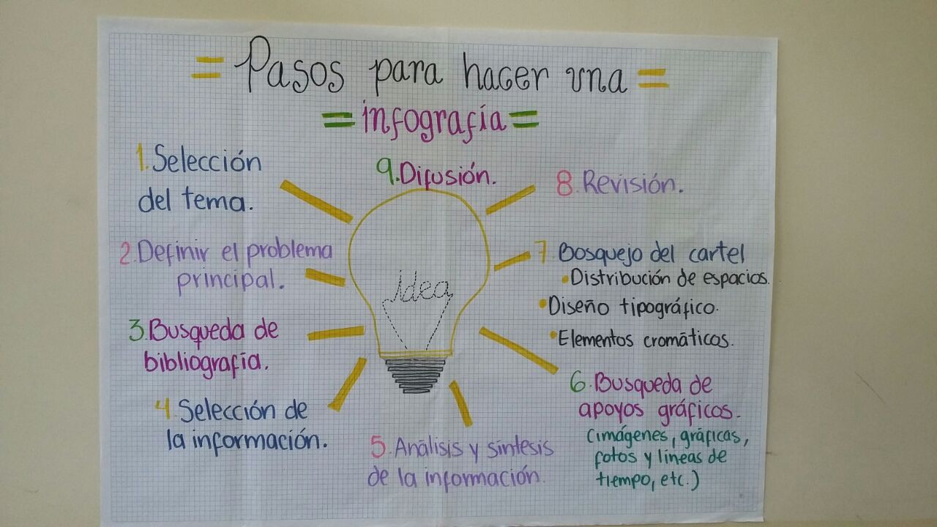
Lista de pasos para realizar una infografía digital

Slide 33
Infografía

Slide 34
Reflexiones personales

